Slide 1
Echos du centenaire sur le web et sur twitter
Partage de liens et Grande Guerre
Revisiting commemoration. 24 mars 2016. Frédéric Clavert. Université de Lausanne. frederic.clavert@unil.ch

Slide 2
Introduction
Caspar D. Friedrich, Le Voyageur contemplant une mer de nuages, Hambourg Kunsthalle

Slide 3
#ww1 - Le Centenaire de la Grande Guerre sur Twitter
Collecter des tweets évoquant la Grande Guerre ou les commémorations de la Grande Guerre
Démarrée le 1er avril 2014, la collecte est toujours en cours
Deux 28 juin, deux 4 août, deux 11 novembre, etc.
Comparaisons commencent à être possibles
Le corpus au 24 février 2016
1 953 817 tweets dont 1 277 594 sont des retweets (RT)
RT: tweets originaux cités intégralement et sans modification par d’autres comptes Twitter
518 032 comptes utilisateurs impliqués
116 142 hashtags
1 011 661 contiennent des liens

Slide 4
Twitter?
Plateforme dite de micro-blogging
Publications de tweets de 140 caractères maximum
Couche sociale
Asymétrique
Favorise
Diffusion rapide de l’information
Le partage de liens / de contenu

Slide 5
#ww1 - Méthodologie (collecte)
Utilisation d’un logiciel serveur LAMP
API dite de streaming, permet de capter jusqu’à 1% du flux global des tweets
Flux global des tweets / jour: 500 millions.
Collecte maximale dans notre cas / jour: 110684 tweets
Instabilité de l’API streaming / artisanat de la collecte
trous dans la collecte
quelques minutes à exceptionnellement quelques jours
A priori, aucune date essentielle manquée
La collecte se fait sur la base de mots-clés
ww1, wwi, wwiafrica, 1gm, 1wk , wk1, 1Weltkrieg, centenaire, centenaire14, centenaire1914, GrandeGuerre, centenaire2014, centenary, fww, WW1centenary, 1418Centenary, 1ereGuerreMondiale, WWIcentenary, 1j1p, 11NOV, 11novembre, WWI, poppies, WomenHeroesofWWI, womenofworldwarone, womenofww1, womenofwwi, womenww1, ww1athome, greatwar, 100years, firstworldwar

Slide 6
#ww1 - Méthodologie (analyse)
Préparation des données
MySQL / OpenRefine / tableurs / éditeur texte
Classification hiérarchique descendante
Méthode Reinert telle qu’implémentée dans IRaMuTeQ
Nécessite une longue préparation des données et des métadonnées
Retrait des noms de compte et des hashtags
Logiciel de visualisation réseaux
Nécessite export sous forme de relation
une mention d’un autre compte ou un retweet = une relation
Gephi

Slide 7
Dans quelle mesure des utilisateurs de Twitter se réapproprient le Centenaire?

Slide 8
Le Centenaire et Twitter: généralités

Slide 9
Le nombre de tweets (avec RT)
Notes:
1. Les pics
assassinat de François Ferdinand
Entrées en guerre / surtout celle du Royaume Uni => 4 août 2014
Les 11 novembre
Anzac day
Début de la bataille de Verdun
2. Le nombre de tweets contenant des liens
Plus de la moitié des tweets avec RT contiennent des liens
Pas de particularité les jours où les commémorations sont plus marquées que d’autres (les pics)

Slide 10
Le nombre de tweets (sans RT)
Notes:
On essaye ici de regarder sans les RTs, afin de voir si un tweet avec un lien est plus retweeté
Réponse: non. Proportion de liens / nombre de tweets est plus élevée (vers 60%). Les Tweets avec lien sont donc susceptibles d’être moins retweetés.

Slide 11
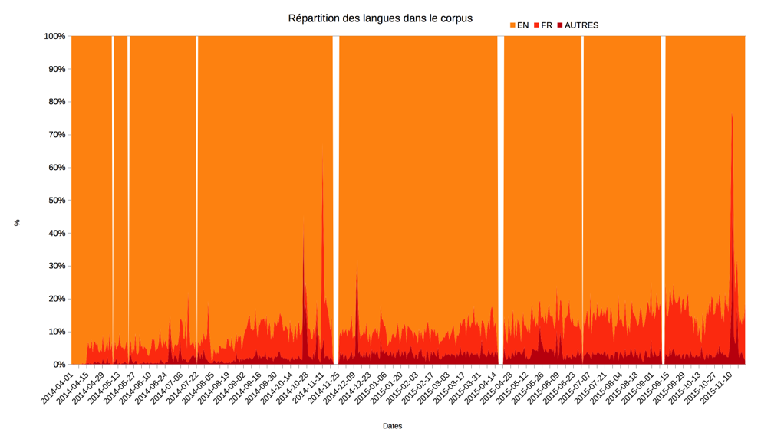
La répartition linguistique

Slide 12
Le Centenaire sur Twitter: quelques conclusions
Royaume Uni et France: des approches différentes du Centenaire Des temporalités distinctes / Des points d’ancrage mémoriaux distincts
Des institutions mémorielles qui utilisent les réseaux sociaux numériques en ligne différemment
France
Centralisation modérée française autour de la mission du Centenaire
Mauvais usage des règles implicites de Twitter par les musées français
Royaume Uni
Importance de la BBC et de l’Imperial War Museum
Politique de présence sur les réseaux sociaux
Le statut de l’histoire publique
Notes:
Approches différentes
Temporalités distinctes: importance du centenaire du 4 août pour le Royaume Uni, importance du 11 novembre, tous les ans, en France
Points d’ancrage mémoriaux différents: importance de la figure du Poilu en France, importance du champs de bataille au Royaume Uni
Les deux éléments peuvent se croiser: le 11 novembre, les Français ne parlent pas des poilus de la même manière que le reste de l’anée
2. Institution mémorielles
3. Le statut de l’histoire publique
Institutionnalisée au Royaume Uni
Le fait d’«historiens amateurs» en France (1j1p)

Slide 13
Le cas du 11 novembre

Slide 14
Le 11 novembre
Jour particulier en France
Pierre angulaire des commémorations de la Première Guerre mondiale depuis la sortie de la guerre (1922)
Dans le cadre du Centenaire, d’autres dates s’ajoutent à ce moment
21 février 2016 pour le Centenaire du début de la bataille de Verdun
Dans la base de données #ww1:
Les 11 novembre 2014 et 2015 sont les dates les plus marquantes après les entrées en guerre (4 août)
Ce sont les seules dates avec le 21 février 2016 où les tweets sont majoritairement francophones

Slide 15
Les mots du 11 novembre
Notes:
Le 11 Novembre (ici pour 2014, mais ne change pas fondamentalement en 2015, sauf pour les éléments contextuels), on parle d’abord:
Des caractéristiques du 11 novembre: jour férié, commémoration de l’armistice, et de certains éléments de contexte (Nabila);
Des lieux de la commémoration: en 2014, Notre Dame de Lorette, avec des éléments de contexte (avion avec banderole « Hollande démission », acte très contesté sur twitter)
On rend hommage aux victimes.
Si 2014 a été peu politisé, 2015 l’a été nettement plus. La sacralisation du 11 novembre (beaucoup de tweets sur le fait qu’il ne faut pas le politiser) est limité par la campagne électorale (pour les régions et au sein de l’UMP) en 2015.

Slide 16
Les liens (11 novembre 2015)
26067 liens ont été présents dans des tweets le 11 novembre 2015, pour 73520 tweets
9818 liens si l’on enlève les RTs pour 21046 tweets sans les RTs
Une fois doublons et liens pointant vers du matériel non textuel enlevés, on obtient un corpus de 3600 liens environ
Beaucoup de bruit (11 novembre catalan)
Si l’on se cantonne aux liens en Français, on se limite à un corpus d’environ 1000 à 1100 pages web.
Notes:
Nombre de liens:
Plutôt faible: moins de 50%

Slide 17
Les liens les plus tweetés
Les liens analysés ont été tweetés de 1 fois (l’écrasante majorité) à plus de 400 fois (cas unique, hors RTs).
Les domaines (la partie du lien après http:// et avant le premier « / ») les plus tweetés sont:
Notes:
Mémoire des Hommes domine largement => Les effets de 11j11p, sous-opération de 1j1p;
Ensuite sont cités les grands sites web qui « dominent » le web: twitter, facebook, instagram, mashable, dailymotion, etc
Puis les « médias » français sur le web, avec une forte présence des médias régionaux (France * régions, l’Yonne, Ouest France, La Voix du Nord), médias régionaux très impliqués dans le Centenaire
Seul média national: Le Monde. Très impliqué dans le Centenaire, même si politique a été floue
Le site de la Mission du Centenaire
Et les plombiers de Paris => bruit.

Slide 18
Qui tweete des URLs?
Echanges entre utilisateurs de Twitter sur la base des URLs
Restent dominés par des médias relativement traditionnels (notamment France2TV)
Racontent d’abord les cérémonies
Ces médias ne retweetent pas ou peu le site « Mémoire des Hommes »
Existe un phénomène « infra », peu visible
Mémoire des hommes très tweeté par des comptes de particuliers
Le petit groupe existant autour d’@1j1p

Slide 19
Le contenu des pages web (FR)

Slide 20
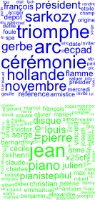
Cérémonie et hommage aux poilus
Cérémonie
Hommage aux poilus

Slide 21
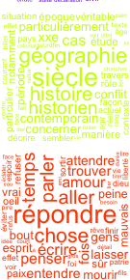
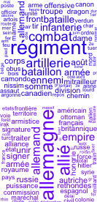
Régiments
Histoire & historiens
Allemagne
Correspondance

Slide 22
Morts pour la France
Prénoms
Au delà des Poilus

Slide 24
Conclusion

Slide 25
Phénomènes visibles et invisibles
La masse visible d’informations sur les cérémonies du 11 novembre
VS
La masse invisible d’informations sur les Poilus

Slide 26
Lieux de mémoire en ligne?
Définition malléable (et criticable), évolution dans le temps
Insiste sur l’histoire collective
symbole, transmission, intégration
Mémoire / oubli – Minorité / majorité
Question: Base de données des morts pour la France comme lieu de mémoire en ligne?
Symbole, transmission, mémoire (lutte contre l’oubli)
Devenu lieu de mémoire « par le bas »?
Quelle interaction on/off line?
MARGUE Michel, « Lieux de mémoire au Luxembourg, lieux de mémoire en Europe », in: Dépasser le cadre national des « Lieux de mémoire »: innovations méthodologiques, approches comparatives, lectures transnationales, 2009, p. 7–22.

